Slide 1
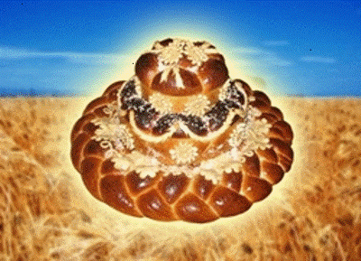
Хлеб - всему голова

Slide 2
Загадка
Стоит стеной, Шумит волной, Волна золотая, Не видно края.
(поле ржи)

Slide 3
Загадка
Весь из золота отлит
На соломинке стоит.
(колос)

Slide 4
Как пахали землю

Slide 5
Как засевали поля

Slide 6
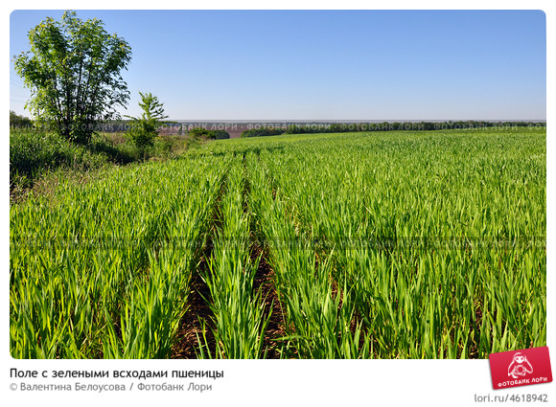
Первые всходы на поле

Slide 8
Цеп - простое сельскохозяйственное орудие для обмолота зерновых

Slide 9
Жернова
Мельница

Slide 10
Хлеб везде хорош - и у нас и за морем

Slide 11
Чудесные превращения теста

Slide 12
Хлеб своими руками

Slide 13
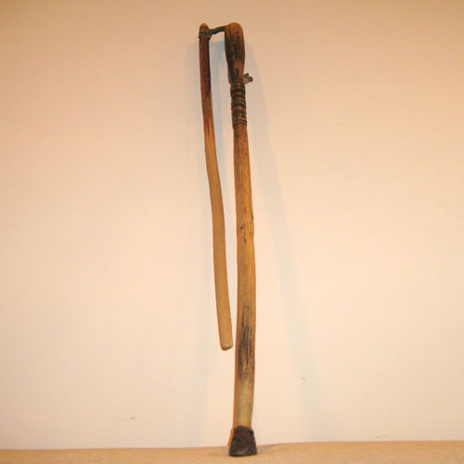
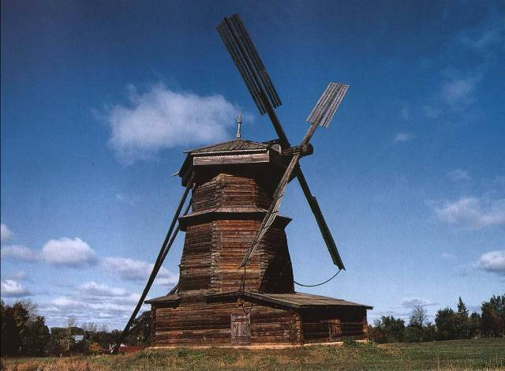
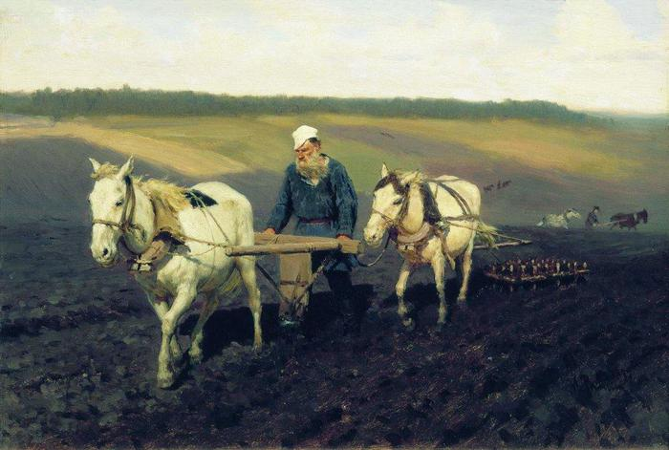
Что это за предметы?

Slide 14
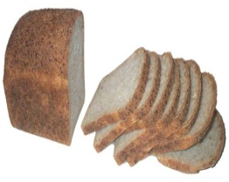
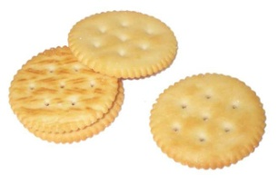
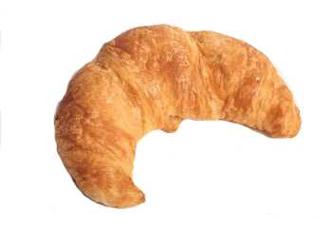
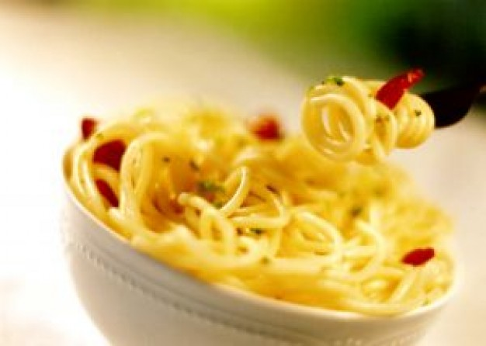
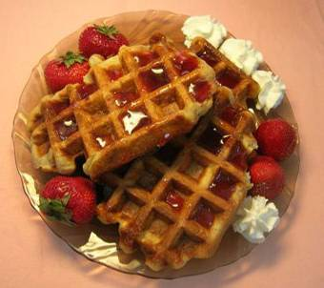
Изделия из муки

Slide 15
Музей хлеба

Slide 16
Ветерок спросил, пролетая:
— Отчего ты, рожь, золотая?
А в ответ колоски шелестят:
— Золотые руки растят!

Slide 17
